Slide 1


3. Génération des répertoires des cellules B et T
par Bruno Lemaitre,
Ecole Polytechnique Fédérale de Lausanne
Web: http://ghi.epfl.ch

Slide 2
Propriétés des réponses immunitaires adaptatives
Caractéristique | Implications fonctionnelles
Spécificité | Des antigènes distincts élicitent des réponses spécifiques
Diversité | Réponses immunitaires contre une large variété d’antigènes
Mémoire | Réponse amplifiée après exposition récurrente au même antigène
Expansion clonale | Les lymphocytes spécifiques de l’antigène prolifèrent afin de contrer les microbes
Non-réactivité au soi | Pas d’effet contre l’hôte lors d’une réponse aux antigènes étrangers
Les deux propriétés qui distinguent au mieux l’immunité innée de l’immunité adaptative sont la spécificité et la mémoire.

Slide 3

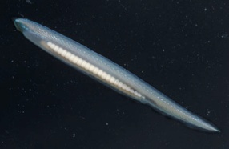

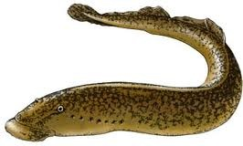
Origine du système immunitaire adaptatif*
Récepteur de pattern
TLR>200
NLR>200
Echinodermes
Céphalochordés
Système VLR
Chordés
Urochordés
Lamproie (pas de mâchoire)
Vertébrés
Immunité adaptative
Gnathostomes

Slide 4
Questions
Comment les récepteurs d’antigène des lymphocytes reconnaissent-ils l’extrême diversité des antigènes?
Comment les lymphocytes génèrent-ils l’énorme diversité structurale des récepteurs d’antigène?
La diversité inhérente à la reconnaissance de l’antigène implique l’existence d’une large gamme de protéines de récepteur d’antigène structuralement différentes, dépassant la capacité de codage du génome hérité (lignée germinale).

Slide 5
Sommaire
3.A-B Structure des récepteurs de l’antigène lymphocytaires
3.C-D Développement des répertoires immunitaires
3.E Organes et tissus du système immunitaire

Slide 6
3.1. Structure des récepteurs de l’antigène lymphocytaires
Anticorps et récepteurs des cellules B
  Purification
  Structure
  Caractéristiques de la reconnaissance de l'antigène
Le récepteur des cellules T
Résumé

Slide 7
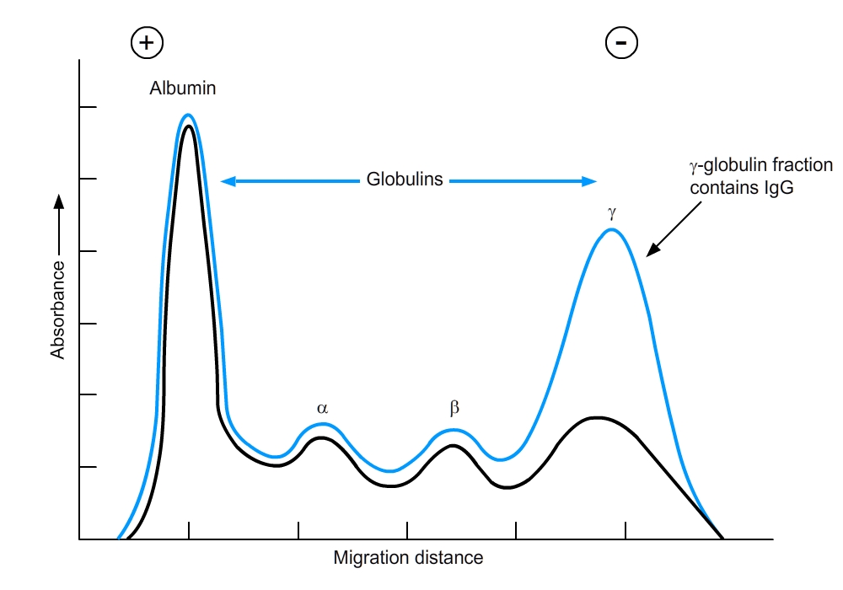
Expérience historique par Tiselius et Kabat (1939)
Immunisation de lapins avec l’ovalbumine, électrophorèse de sérum immun ou de sérum immun adsorbé sur ovalbumine

Slide 8
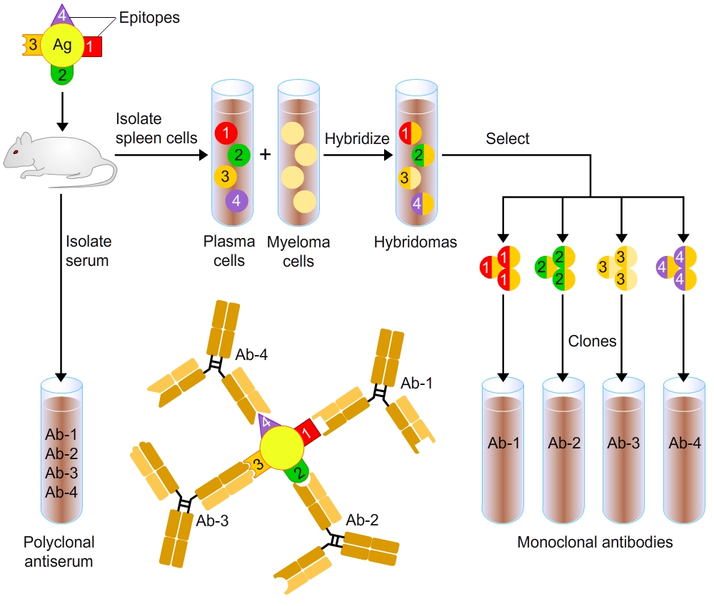
Anticorps monoclonaux
(Koehler et Milstein, Prix Nobel 1978)

Slide 9
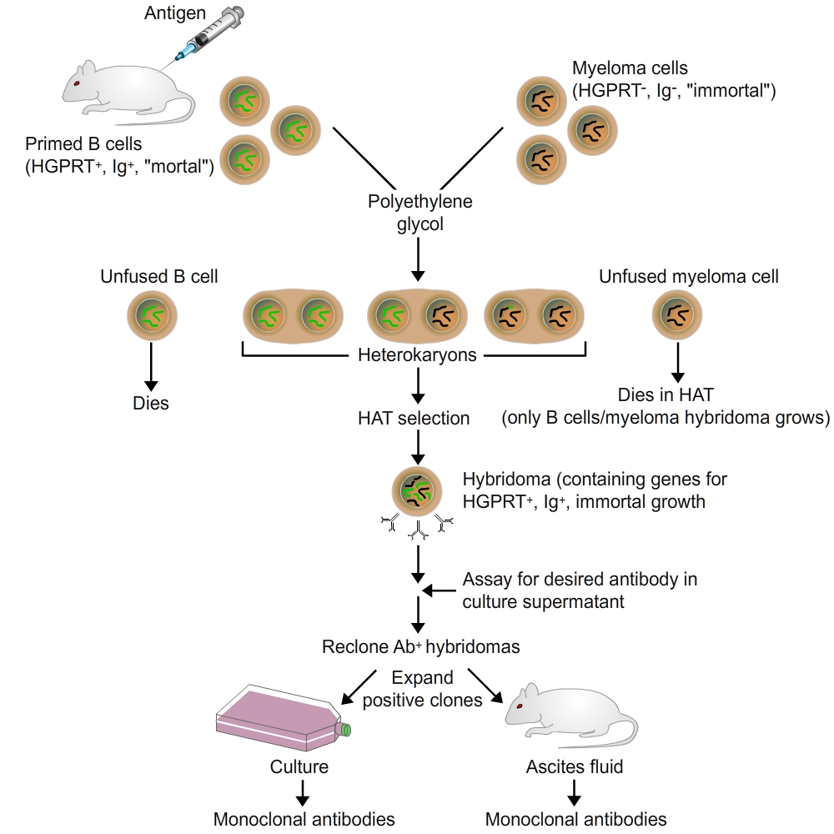
Anticorps monoclonaux

Slide 10
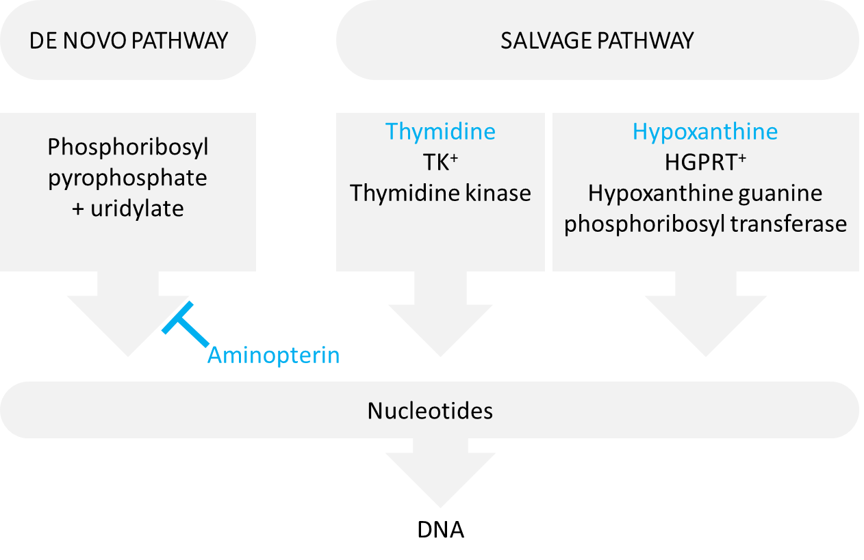
Anticorps monoclonaux: bases de la sélection in vitro
Médium de croissance HAT : contient hypoxanthine, aminoptérine et thymidine
→ Seule la voie de réutilisation pour la synthèse des purines et pyrimidines est fonctionnelle

Slide 11
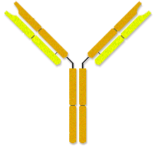
Le récepteur des cellules B: Immunoglobulines (Igs)
Les Igs se composent de 2 chaines lourdes (50kDa) et 2 chaines légères (25kDa).
Ig liée à la membrane et Ig soluble ont des fonctions distinctes.
Récepteur de l’antigène
Molécule effectrice
Sites de fixation de l’antigène
Chaine lourde
Région variable
Chaine légère
Sites de fixation pour:
facteurs du complément
récepteurs des phagocytes
Région constante
Ancrage membranaire
Ig membranaire
Ig soluble
Transduction du signal

Slide 12
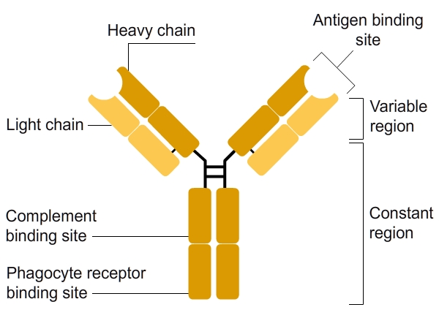
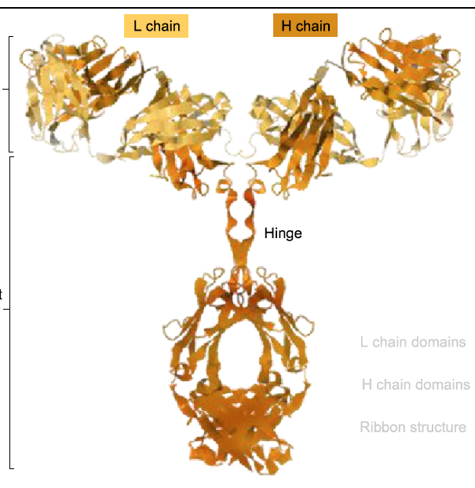
Structure des anticorps
Comporte domaines Variables (V) et Constants (C)
Chaque anticorps porte deux sites identiques capables de fixer l’antigène
Le domaine Fc détermine la fonction
Fc domain
Modèle ruban d’un anticorps

Slide 13
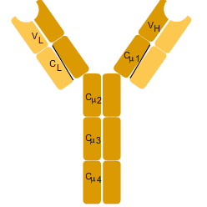
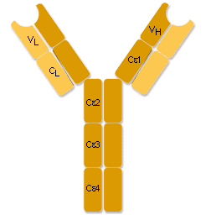
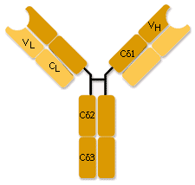
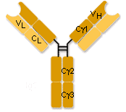
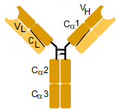
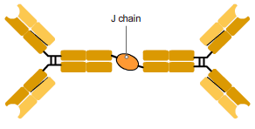
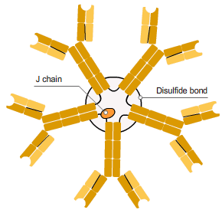
5 classes (isotypes) d’immunoglobulines
5 types de chaines lourdes: μ, δ, γ, ε et α
La chaine lourde détermine l’isotype: IgM, IgD, IgG, IgE ou IgA
Les différentes chaines lourdes se distinguent par leur région constante.
Chaque anticorps combine un type de chaine lourde avec un type de chaine légère (κ et λ)
Ig membranaire
IgD
IgM
IgG
IgE
IgA
J chain
J chain
Disulfide bond
Ig sécrétée

Slide 14
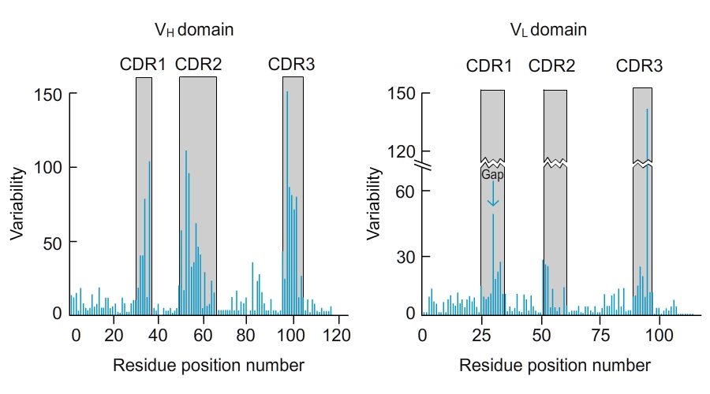
La diversité dans le domaine de la région V est régie par les
Complementarity Determining Regions (CDRs)
Régions hypervariables = CDRs (régions déterminant la complémentarité)
Forment le site de fixation de l’antigène entre les régions encadrantes
Variabilité =
# d’aa diffèrents à une position donnée
Fréquence de l’aa le plus commun à une position donnée

Slide 15
Résumé | Classes d’anticorps
Deux types de chaine légère, appelées κ et λ, qui diffèrent dans leur partie C mais ne diffèrent pas dans leur fonction. Chaque cellule B exprime soit κ soit λ mais jamais les deux.
Cinq types de chaine lourde, appelées μ, δ, γ, ε, et α, qui diffèrent également dans leur partie C. Chaque type de chaine légère peut s’associer avec chaque type de chaine lourde pour former une molécule d’anticorps. Des anticorps aux chaines lourdes différentes appartiennent à des isotypes (classes) distincts, et sont dénommés selon leur chaine lourde (c.-à-d. IgM, IgD, IgG, IgE, et IgA).
Chaque isotype possède des caractéristiques physiques et biologiques distinctes et remplit des fonctions effectrices définies :
IgA : immunité des muqueuses
IgD : récepteur des cellules B naïves
IgE : activation des mastocytes, défense anti-helminthes
IgG : opsonisation, activation du complément, ADCC…
IgM : récepteur des cellules B naïves, activation du complément
La commutation de classe (isotype switch): Les lymphocytes B naïfs (cellules B matures n’ayant pas encore rencontré d’antigène) expriment des IgM et IgD membranaires. Après stimulation, le clone de lymphocyte B spécifique de l’antigène s’amplifie et se différencie en une progéniture capable de sécréter des anticorps de classes différentes. Une partie de la progéniture des cellules B exprimant IgM et IgD peut sécréter des IgM, alors qu’une autre progéniture des mêmes cellules B peut produire des anticorps d’une autre classe de chaine lourde. Bien que les régions C des chaines lourdes peuvent commuter au cours d’une réponse immunitaire humorale, chaque clone de cellule B maintient sa spécificité d’origine, parce que les régions V restent inchangées. La classe de chaine légère (c.-à-d. κ ou λ) reste également inchangée au cours de la vie d’un clone de cellule B.

Slide 16
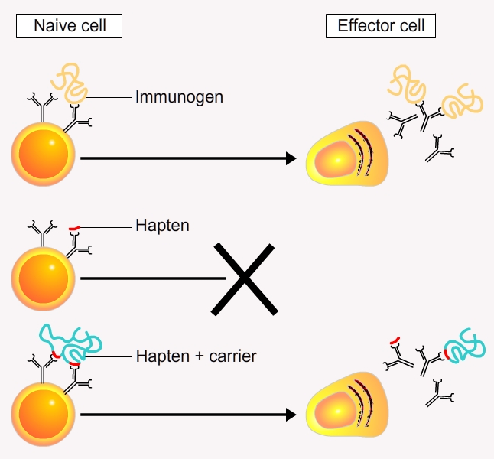
Caractéristiques de la reconnaissance de l’antigène: qu’est-ce qu’un antigène?
Définition
Antigène: toute substance reconnue par les lymphocytes T ou B via leurs récepteurs de surface et/ou les anticorps sécrétés par les cellules B
Épitope: domaine de l'antigène reconnu par les immunoglobulines
Nature
protéines & glycoprotéines
polysaccharides
lipoprotéines & lipopolysaccharides
acides nucléiques
composés chimiques (métaux lourds, narcotiques)

Slide 17
Caractéristiques de la reconnaissance de l’antigène: qu’est-ce qu’un antigène?
Etranger
Antigènes du soi (autoantigènes): tout antigène qui normalement fait partie du corps
Antigènes du non-soi: tout antigène qui normalement ne fait pas partie du corps
Allogènes: antigènes différents de la même espèce
Exogènes: antigènes d’une autre espèce
Immunogénicité
Immunogènes: antigènes capables de stimuler une réponse immunitaire adaptative spécifique lorsqu’ils entrent en contact avec l’organisme. Tout antigène n’est pas nécessairement immunogène.
Haptènes: molécules de faible masse moléculaire qui ont besoin d’un porteur pour devenir immunogènes.

Slide 18
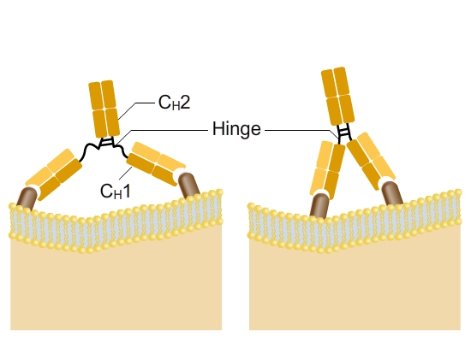
Caractéristiques de la reconnaissance de l’antigène (I): Flexibilité
Adapté de Abbas, Cellular and Molecular Immunology

Slide 19
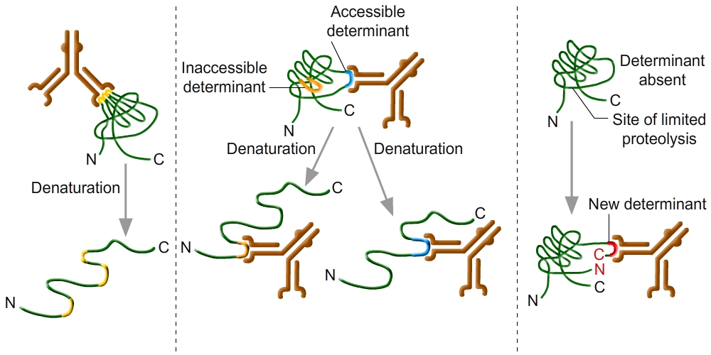
Caractéristiques de la reconnaissance de l’antigène (II): épitopes linéaires ou conformationnels
Déterminant
conformationnel
Déterminant
linéaire
Déterminant
néoténique
Perte de la reconnaissance après dénaturation
Ig fixe uniquement la protéine dénaturée
Ig fixe à la fois la protéine dénaturée et native
La protéolyse libère le déterminant reconnu par l’Ig
Adapté de Abbas, Cellular and Molecular Immunology

Slide 20
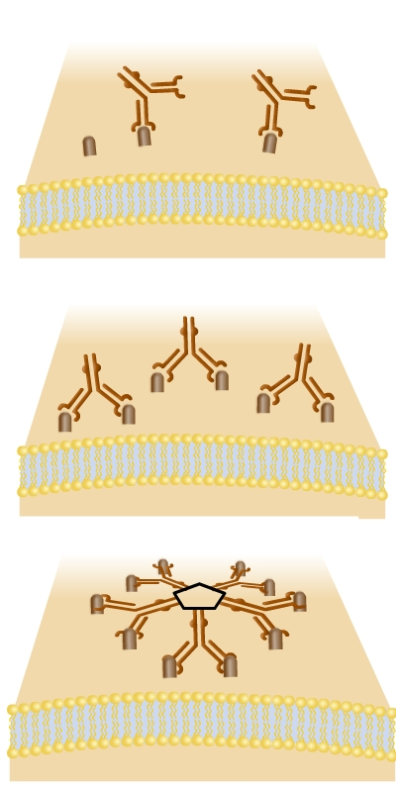
Caractéristiques de la reconnaissance de l’antigène (III):
Valence, affinité et avidité
Avidity
Les antigènes monovalents interagissent avec un seul site de fixation d’une molécule d’anticorps. Malgré l’affinité élevée de cette interaction, l’avidité générale peut rester relativement faible.
Lorsque des déterminants répétitifs à la surface cellulaire sont suffisamment proches, les deux sites de fixation de l’antigène d’une molécule d’IgG peuvent se lier, ce qui génère une interaction bivalente à avidité accrue.
Monovalent
+/-
Bivalent
++
Polyvalent
+++
Adapté de Abbas, Cellular and Molecular Immunology

Slide 21
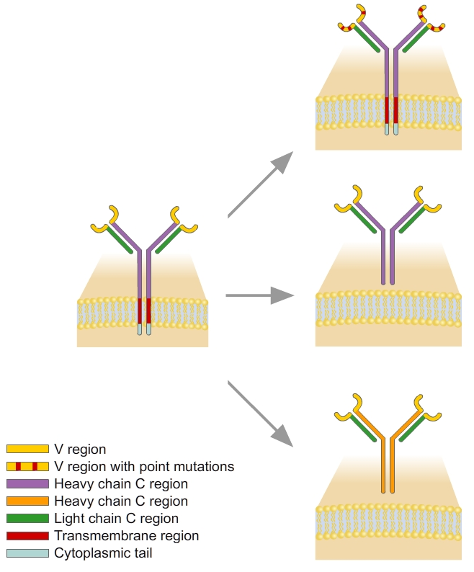
Caractéristiques de la reconnaissance de l’antigène (IV):
Modifications de la structure de l’anticorps au cours de la réponse immunitaire
Maturation de l’affinité (mutation somatique dans la région variable → affinité accrue)
Commutation de la forme membranaire à la forme sécrétée
Commutation de classe (isotype switch) (échange de la région constante → changement de la fonction effectrice)
Adapté de Abbas, Cellular and Molecular Immunology

Slide 22
Summary | Features of antigen recognition
EPITOPE : Un anticorps se fixe à une partie d’une macromolécule, appelée déterminant ou épitope. On appelle polyvalence ou multivalence la présence de déterminants identiques multiples dans un antigène. La plupart des protéines globulaires contiennent un nombre limité d’épitopes et ne sont pas polyvalents, sauf s’ils sont agrégés. Les polysaccharides et les acides nucléiques, en revanche, contiennent de nombreux épitopes identiques distribués de façon régulière et répétitive, ce qui rend ces molécules polyvalentes. Les antigènes polyvalents sont capables de concentrer les récepteurs des cellule B et d’initier l’activation des cellules B.
EPITOPES LINEAIRES / CONFORMATIONNELS : On appelle déterminants linéaires (séquentiels) les épitopes formés par plusieurs acides aminés adjacents. Le site de fixation de l’antigène d’un anticorps peut accueillir un déterminant linéaire d’environ six acides aminés. En revanche, les déterminants conformationnels sont formés par des acides aminés non-consécutifs mais rapprochés dans l’espace dans la protéine repliée.
AVIDITE : Alors que l’affinité d’un site fixateur d’antigène est la même pour chaque épitope d’un antigène polyvalent, la force d’adhérence de l’anticorps à l’antigène dépend de tous les sites capables de fixer les épitopes présents. Cette force d’adhérence cumulative est appelée avidité et dépasse l’affinité d’un site fixateur d’antigène isolé. Dès lors, une molécule d’IgM de faible affinité peut fixer un antigène polyvalent de façon efficace en raison de l’effet additif des interactions de faible affinité multiples (jusqu’à 10 par molécule d’IgM) donnant une seule interaction d’avidité élevée.
SPECIFICITE : Les anticorps sont capables de reconnaître tout type de molécule avec une spécificité élevée. Néanmoins, un anticorps généré contre un antigène donné peut fixer un antigène différent mais structuralement similaire (réaction croisée).
DIVERSITE : Chaque individu est capable de générer un nombre énorme d’anticorps structuralement distincts (jusqu’à l’ordre de 10⁹), dont chacun porte une spécificité différente. L’ensemble des anticorps aux spécificités distinctes représente le répertoire d’anticorps.
MATURATION DE L’AFFINITE : Afin de générer des anticorps d’affinité élevée, la réponse immunitaire humorale dépendante des cellules T comprend un mécanisme de modifications subtiles dans la structure des régions V des anticorps. Ces changements surviennent par mutations somatiques dans les lymphocytes B stimulés par l’antigène, et génèrent des structures de domaine V nouvelles, dont certaines sont capables de fixer l’antigène avec une affinité accrue par rapport aux domaines V d’origine. Ces cellules B aux anticorps d’affinité accrue fixent l’antigène de façon plus efficace et sont sélectionnées lors de chaque réexposition à l’antigène, afin de devenir le clone de cellule B dominant. De cette manière, un anticorps généré contre un antigène protéique peut passer d’un Kd d’environ 10⁻⁷ à 10⁻⁹ M lors d’une réponse immunitaire primaire, à un Kd d’affinité accrue de 10⁻¹¹ M lors de réponses secondaires.

Slide 23
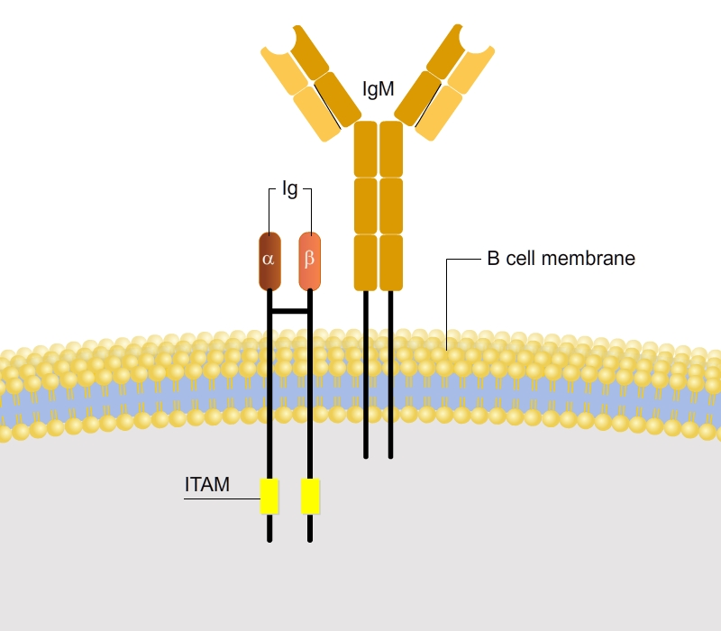
Le corécepteur des cellules B
ITAM:
Immunoreceptor Tyrosine based Activating Motif
Domaine cytoplasmique court: non doté de transduction du signal

Slide 24

Structure du récepteur d’antigène des cellules T (TCR)
Antigen-Binding site
Variable
regions
V
V
Constant
regions
C
C
 chain
 chain
Disulfide bridge
Récepteur de cellule T

Slide 25
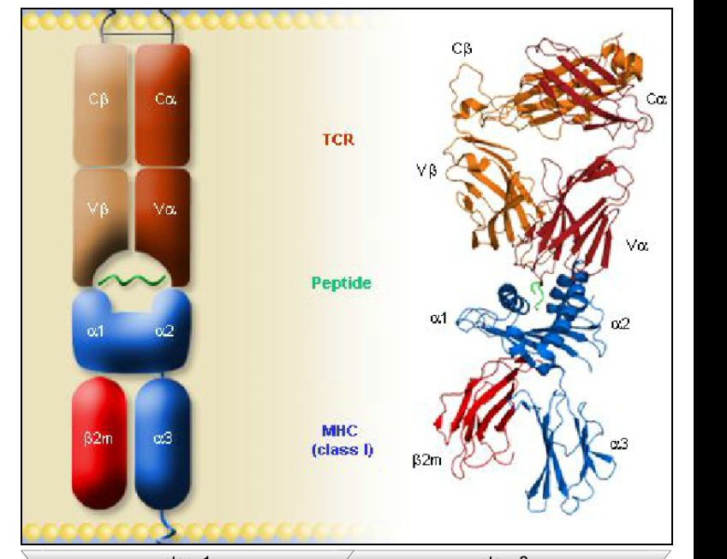
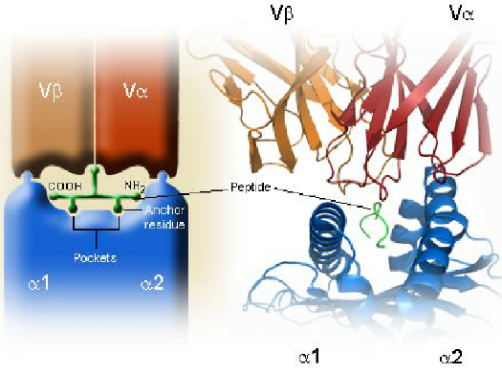
Reconnaissance d’un complexe peptide-MHC par le récepteur d’antigène des cellules T
TCR
peptide
MHC
(class I)
Schematic representation (left) and X-ray crystal structure (right) of a TCR interacting with a human class I MHC molecule, HLA-A2, presenting the Saccharomyces cerevisiae peptide Tel1p (PDB entry: 3h9s).

Slide 26
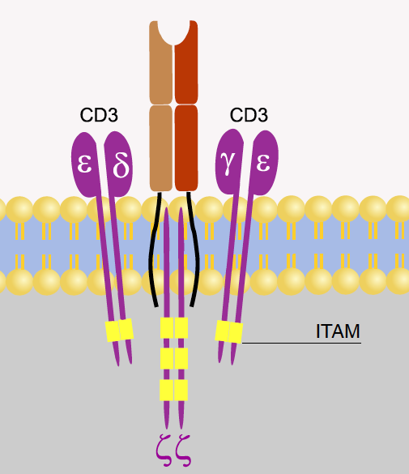
Structure du TCR et des molécules membranaires associées
Structure du complexe CD3:
Groupe de quatre protéines invariables (2 chaines CD3ε, une chaine CD3δ et une chaine CD3γ) associées au TCR
Fonctions:
Synthétisé de façon coordonnée avec le TCR, requis pour amener le TCR à la surface cellulaire
Transmet les signaux activateurs à la cellule T lors de la reconnaissance du complexe peptide-MHC par le TCR

Slide 27
Résumé | Récepteurs des cellules T
Le TCR reconnaissant les antigènes peptidiques présentés par les molécules MHC est un hétérodimère membranaire composé d’une chaine α et d’une chaine β, dont chacune comporte une région variable (V) et une région constante (C).
La chaine α et la chaine β du TCR participent à la reconnaissance spécifique des molécules MHC et des peptides liés.
Le TCR reconnait l’antigène, mais contrairement aux Ig membranaires des cellules B, est incapable de transmettre le signal à la cellule T. On trouve associé au TCR un complexe de protéines, appelées CD3 et ζ, qui forment le complexe TCR. Les chaines CD3 et ζ transmettent une partie des signaux déclenchés par la reconnaissance de l’antigène. En plus, l’activation des cellules T requiert l’engagement des molécules coréceptrices, CD4 ou CD8, qui reconnaissent des parties non-polymorphiques des molécules MHC et contribuent à la transduction des signaux activateurs.

Slide 28
Autres lymphocytes: cellules T γδ et cellules NK-T*
Cellules T γδ
Cellules NK-T
5% à 10% des cellules T
Expriment des récepteurs composés de chaines γ et δ, structuralement similaires aux chaines αβ du TCR mais aux spécificités distinctes
Reconnaissent une variété d’antigènes protéiques et non-protéiques (glycolipides), généralement non présentées par les molécules MHC classiques
abondantes dans les épithéliums
cellules immunitaires quasi-innées
Ces caractéristiques suggèrent que les cellules T γδ reconnaissent des microbes généralement présents aux surfaces épithéliales. Cependant, ni la spécificité ni la fonction exacte de ce type de cellules T n’est établi pour l’instant.
<5% des cellules T
Expriment des marqueurs de cellules NK
Expriment des TCRs αβ, mais reconnaissent des antigènes lipidiques présentés par les molécules non-polymorphiques MHC-like de classe I.
Les fonctions des cellules NK-T sont peu connues.

Slide 29
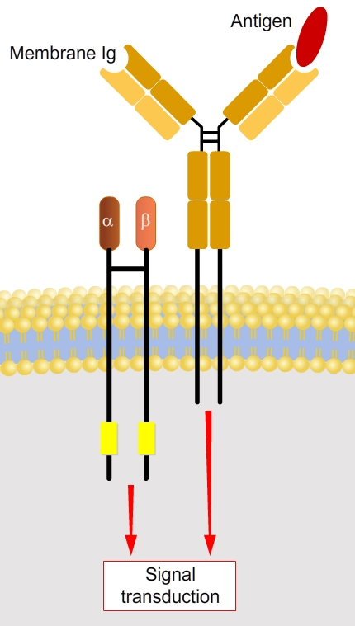
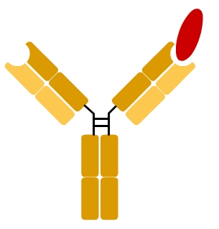
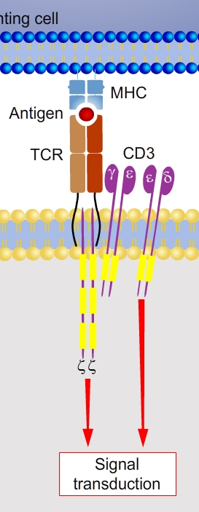
Conclusions 3.1 | Similarités et différences entre récepteurs des cellules B et T
Les anticorps (BCRs) se composent de deux chaines H et deux chaines L. Ils sont exprimés en tant que récepteurs membranaires ou protéines sécrétées. Les TCRs se composent de chaines α et ß. Ils n’existent uniquement en tant que récepteurs membranaires .
Le TCR et le BCR contiennent tous les deux des régions constantes et variables. Les régions variables des deux chaines forment le site de fixation de l’antigène.
Un anticorps peut reconnaitre des antigènes natifs (linéaires ou conformationnels) alors qu’un TCRs ne reconnait que des peptides de petite taille (linéaires) présentés par le MHC
Lors de la reconnaissance d’un antigène par les immunoglobulines ou les molécules de TCR, des signaux sont transmis aux lymphocytes par des protéines associées aux récepteurs de l'antigène.
La transduction du signal requiert un cross-linking d’au moins deux récepteurs par fixation de molécules adjacentes d’antigène.
BCR and secreted anticorps
TCR

Slide 30
Résumé | Récepteurs d’antigène des lymphocytes
Les récepteurs d’antigène des lymphocytes B et T reconnaissent des structures chimiquement distinctes.
Les récepteurs d’antigène des lymphocytes B (anticorps membranaires) et les anticorps reconnaissent des macromolécules en état natif (protéines, lipides, carbohydrates, acides nucléiques, groupes chimiques simples et parties de macromolécules).
La plupart des lymphocytes T reconnaissent uniquement des peptides, et seulement si ces peptides sont présentés par des cellules présentatrices de l’antigène (APCs) et liés à des protéines membranaires codées par le locus du MHC. Donc, les cellules T sont capables de détecter des microbes associés aux cellules.
Les molécules de récepteurs d’antigènes sont composées de domaines de reconnaissance de l’antigène (varient d’un clone de lymphocyte à l’autre) et de domaines à fonctions effectrices (conservés entre tous les clones). Les domaines impliqués dans la reconnaissance de l’antigène sont appelés les régions variables (V), tandis que les domaines conservés sont appelés régions constantes (C). A l’intérieur même des régions V, le gros de la variabilité est concentré dans des zones courtes, appelées régions hypervariables, ou régions déterminantes de la complémentarité (CDRs), pour leur capacité à se fixer à l’antigène.
Les récepteurs d’antigène sont associés de façon non-covalente à des molécules auxiliaires dont la fonction est de transmettre les signaux activateurs à l’intérieur de la cellule après reconnaissance de l’antigène. En conséquence, les deux fonctions des récepteurs d’antigène des lymphocytes – la reconnaissance spécifique de l’antigène et la transduction du signal – sont médiées par des polypeptides différents : complexe du récepteur des cellules B (BCR) et complexe du récepteur des cellules T. L’interaction d’au moins deux molécules d’antigène avec les récepteurs concentre les récepteurs → proximité accrue des portions cytoplasmiques des protéines transductrices du signal → phosphorylation → cascades de signalisation complexes → activation de la transcription d’une multitude de gènes et production de protéines assurant la réponse lymphocytaire.
Les anticorps (immunoglobulines, Igs) peuvent exister comme récepteurs d’antigène membranaires des cellules B ou comme protéines sécrétées, mais les TCRs n’existent que sous forme de récepteurs membranaires des cellules T.

Slide 31
3.2. Développement des répertoires immuns
Génération des récepteurs des cellules B et T par recombinaison somatique
  Principes et découverte
  Organisation du locus du récepteur de l’antigène
  Recombinaison VDJ
  Diversité jonctionnelle
  Résumé
Maturation des cellules B et T
  Maturation des cellules B
  Exclusion allélique
  Maturation des cellules T

Slide 32
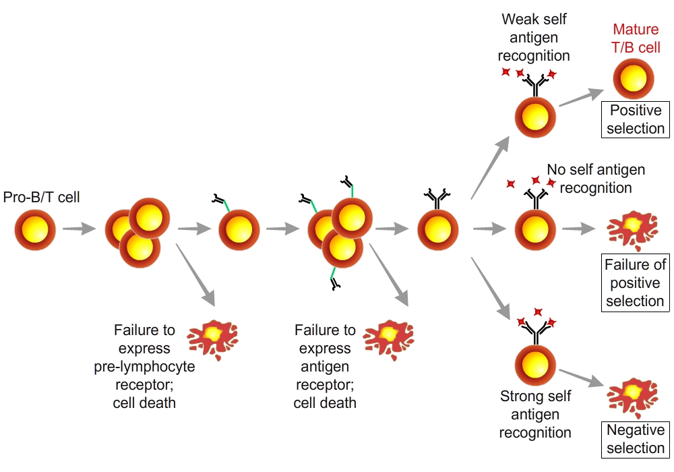
Aperçu: maturation des lymphocytes
Les lymphocytes se développent à partir des cellules souches de la moelle osseuse en trois étapes:
prolifération de cellules immatures,
expression des gènes du récepteur d’antigène par recombinaison
sélection des lymphocytes exprimant des récepteurs d’antigène utiles
Positive and negative selection
Ces étapes sont identiques pour les lymphocytes B et T, avec la distinction que les lymphocytes B se développent dans la moelle osseuse alors que les lymphocytes T se développent dans le thymus.
Antigen receptor expression
Proliferation
Pre-B/T antigen receptor expression
Proliferation
Pro-B/T cell
Adapté de Abbas, Cellular and Molecular Immunology

Slide 33
Principes de la génération d’anticorps par recombinaison somatique
Découverte: chaque séquence de région variable d’une immunoglobuline est unique et spécifique d’un anticorps donné, tandis que les séquences des régions constantes sont choisies parmi un nombre défini de séquences invariables.
Cette combinaison de constance et d’énorme variabilité repose sur l’organisation particulière des gènes d’immunoglobulines.
Dans l’ADN de la lignée germinale, de nombreux segments de gènes arrangés ‘en collier de perles’ contribueront potentiellement à un gène Ig.
L’organisation des fragments de gène Ig dans la lignée germinale ne permet pas l’expression d’un gène Ig fonctionnel: le réarrangement génomique du gène Ig est un prérequis pour l’expression d’Igs fonctionnelles.
Le réarrangement génomique des gène Igs se fait de manière aléatoire et juxtapose différents segments de gènes au niveau génomique. La diversité créée par ce processus aléatoire est amplifié par plusieurs mécanismes afin de générer les quelques 10⁸⁻⁹ spécificités distinctes d’Igs.
En conséquence, les cellules B matures portent dans leur ADN un locus Ig dont l’organisation diffère de celui de la lignée germinale.

Slide 34
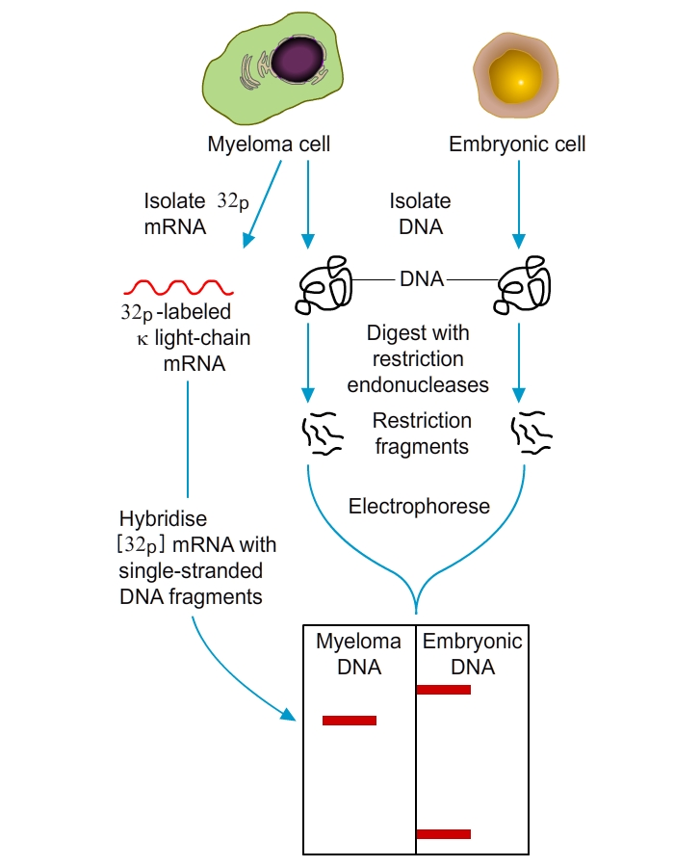
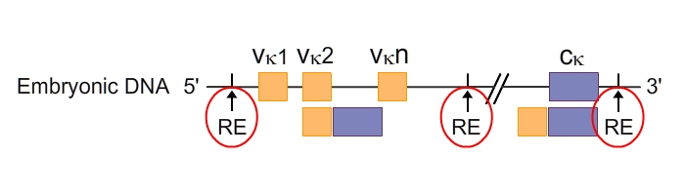
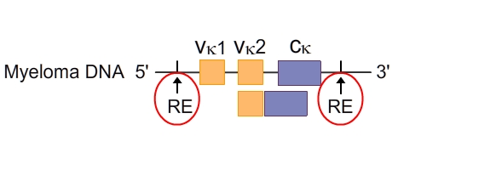
Expérience classique de Susumu Tonegawa (Nobel 1987)
Isolation d’ADN de cellules embryonnaires ou de myélome adulte
Digestion de l’ADN par des enzymes de restriction
Electrophorèse et hybridation avec l’ARNm marqué des chaines légères κ de myélome

Slide 35
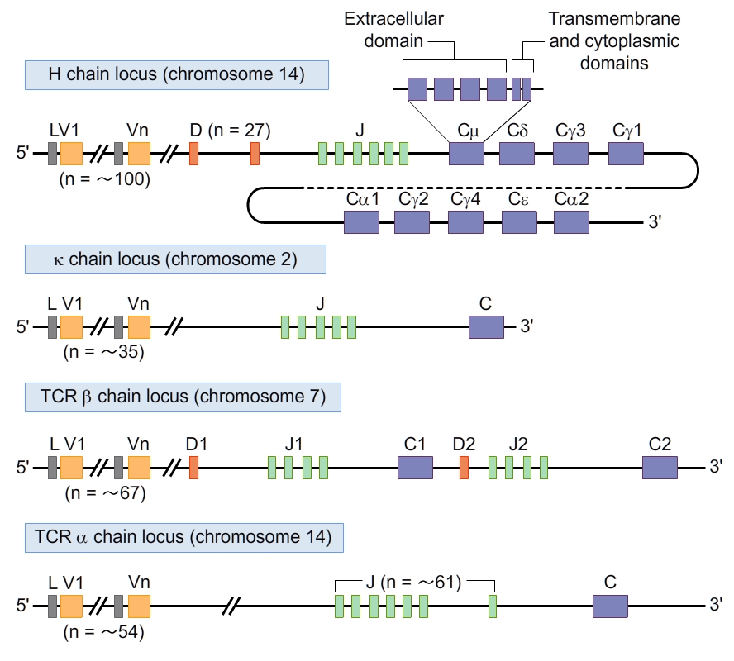
Organisation du locus du récepteur d’antigène dans la lignée germinale (non-recombiné)
Dans la lignée germinale, le locus du récepteur d’antigène contient des exons (illustrés par des blocs de tailles diverses) séparés par des introns (illustrés par des lignes).
Chaque région constante (C) d’une chaine lourde d’Ig et change région C d’un TCR se compose de plusieurs exons codant pour les domaines des régions C (l’organisation de l’exon Cm au locus de la chaine lourde d’Ig est montré en exemple).
Antigen receptor gene loci in humans, not drawn to scale.
L, leader sequence (a small stretch of nucleotides that encodes a peptide that guides proteins through the endoplasmic reticulum and is cleaved from the mature proteins); C, constant; D, diversity; J, joining; V, variable.
Adapté de Abbas, Cellular and Molecular Immunology

Slide 36
Réarrangements de gènes dans la région variable
Les recombinaisons se font au niveau de l’ADN génomique (vertébrés: uniquement réarrangements spécifiques)
A lieu lors du développement des cellules B dans la moelle osseuse
Réarrangement génomique aléatoire qui se fait de façon coordonnée
1er réarrangement: région V de la chaine lourde; 2^{ième} réarrangement: région V de la chaine légère
Les réarrangements des régions V déterminent la spécificité pour l’antigène

Slide 37
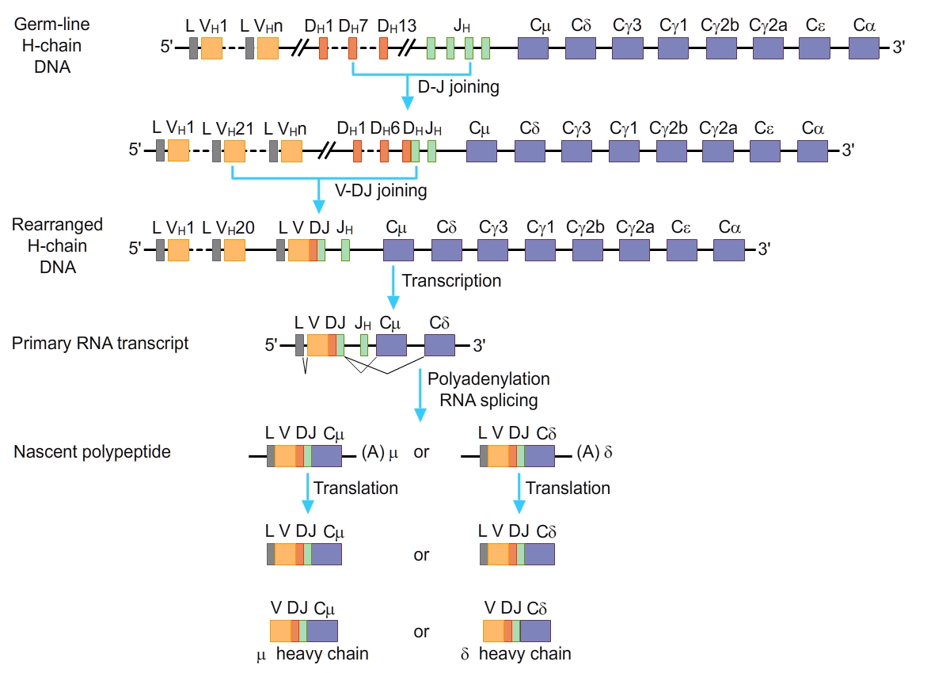
Chaine lourde: réarrangement V-D-J
L’expression d’une chaine lourde d’Ig repose sur deux recombinaisons (jonction D-J, suivie de la jonction d’une région V au complexe DJ, avec délétion et élimination des segments de gène entreposés).
Le gène recombiné est transcrit, et le segment VDJ est splicé sur le premier ADN de chaine lourde (en l’occurrence, μ).
L’ARNm est traduit en protéine de chaine lourde μ.
La recombinaison des autres gènes de récepteurs d’antigène (chaine légère d’Ig et chaines α et ß du TCR) suit le même schéma, sauf que pour les locus sans segments D (chaines légères d’Ig et TCR α), un segment de gène V recombine directement avec celui d’un gène J.
Une cellule B mature naïve exprime des IgM et des IgD membranaires.

Slide 38
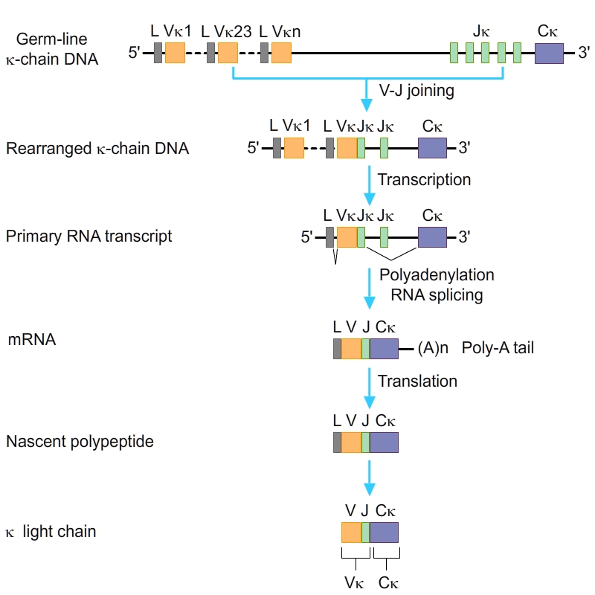
Chaine légère: réarrangement V-J (ici: locus κ)

Slide 39
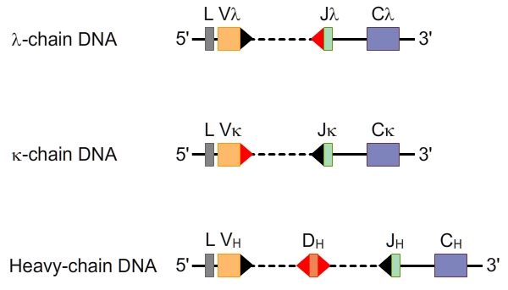
Mécanisme du réarrangement de la région V
Les segments de gène V, D et J sont entourés de séquences uniques de recombinaison (recombination signal sequences (RSS))
Les RSS agissent comme séquences signal guidant la recombinaison par les V (D) J recombinases appelées RAG-1 et RAG-2 (RAG=recombination-activating genes)
Two Turn RSS
One Turn RSS

Slide 40
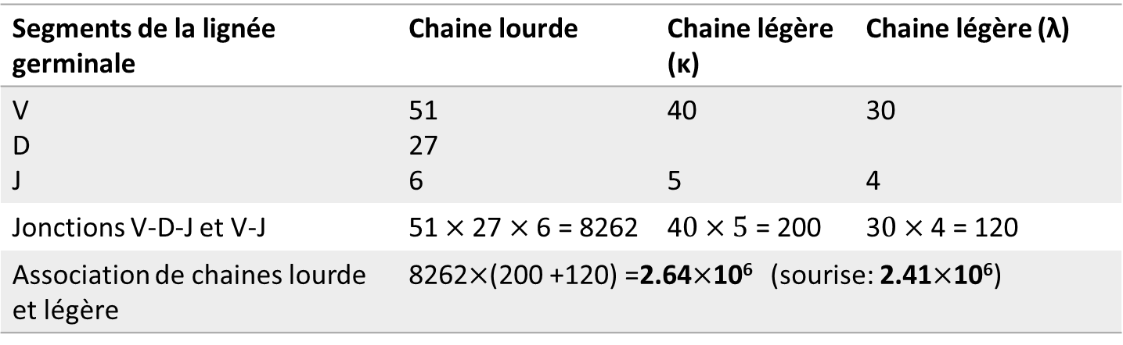
Diversité combinatoire des anticorps
Segments de la lignée germinale | Chaine lourde | Chaine légère (κ) | Chaine légère (λ)
V D J | 51 27 6 | 40 5 | 30 4
Jonctions V-D-J et V-J | 51$×$27 $×$ 6 = 8262 | 4$0×5$ = 200 | 3$0×$4 = 120
Association de chaines lourde et légère | 8262$×$(200 +120) =2.64$×$10⁶ (sourise: 2.41$×$10⁶)
Nombre estimé de segments dans l’homme
La diversité jonctionnelle et les mutations somatiques sont susceptibles d’augmenter ce nombre de plusieurs facteurs de 10.

Slide 41
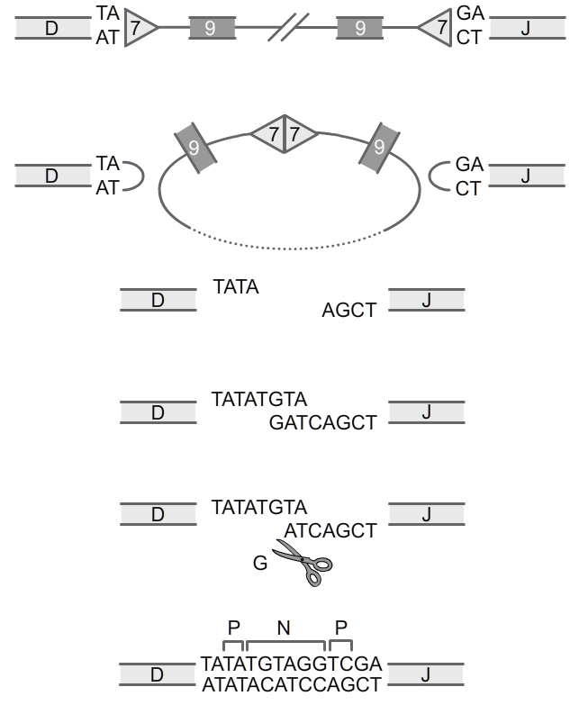
Diversité jonctionnelle
Clivage de l’ADNdb par RAG1 et RAG2
Formation d’une boucle
Clivage aléatoire de la boucle par une endonucléase qui génère des nucléotides P
Addition de N nucléotides par la désoxynucléotidyl-transférase terminale (TdT)
Assemblage des segments codants par appariement de l’ADN et délétion des nucléotides non-appareillés
Synthèse d’ADN et ligation
Adapté de Espinosa

Slide 42
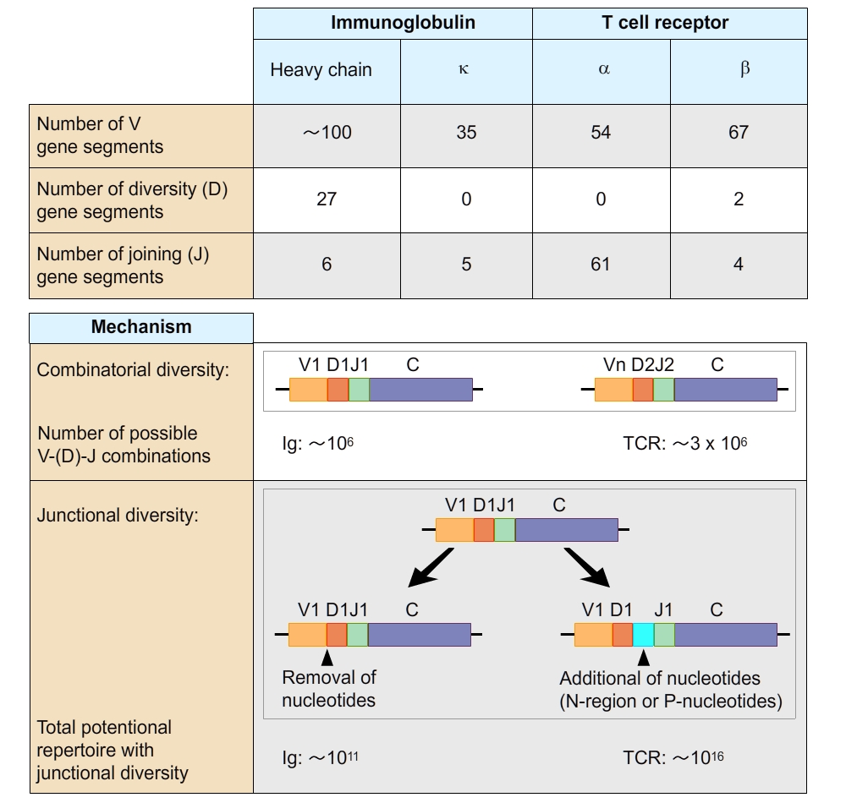
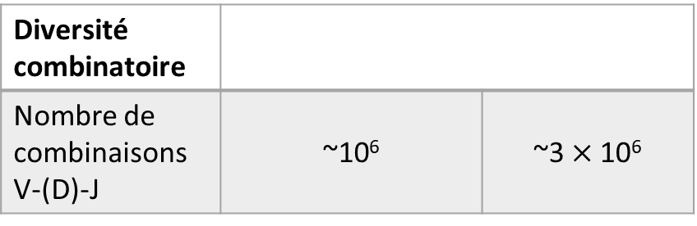
Diversité combinatoire et jonctionnelle des récepteurs d’antigène
 | Ig |  | TCR
Nombre de segments | Chaine lourde | κ | α | β
V | 51 | 40 | 54 | 67
D (diversité) | 27 | - | - | 2
J (jonction) | 6 | 5 | 61 | 4
La diversité des immunoglobulines et des récepteurs de cellules T (TCRs) est basée sur:
  la recombinaison aléatoire de segments de gène V, D, et J (diversité combinatoire)
  l’élimination et l’addition de nucléotides aux jonctions V-J ou V-D-J (diversité jonctionnelle)
Les deux mécanismes maximisent la diversité dans les 3 régions CDR des récepteurs d’antigène
La diversité est amplifiée par la capacité des différentes chaines lourdes et légères des Ig, ou des différentes chaines des TCR, à s’associer dans des cellules différentes et de former des récepteurs divers
Seule une fraction du répertoire potentiel est réellement exprimée.
Diversité combinatoire
Nombre de combinaisons V-(D)-J | ~10⁶ | ~3 $×$10⁶
Diversité jonctionnelle
Répertoire total potentiel | ~10¹¹ | 10¹⁶
Adapté de Abbas, Cellular and Molecular Immunology

Slide 43
Résumé | production d’un repertoire diversifié de récepteurs à l’antigèen
L’expression des récepteurs d’antigène des cellules B et T commence par la recombinaison somatique de segments de gènes codant pour les régions variables des récepteurs.
La recombinaison somatique des segments de gènes V, (D,) et J se fait par la VDJ recombinase, composée des protéines RAG-1 et RAG-2 (recombinase-activating gene). Celles-ci reconnaissent des séquences d’ADN entourant tous les segments de gènes V, (D,) et J et rapprochent ces derniers en clivant l’ADN à des endroits spécifiques. Les coupures dans l’ADN sont ensuite réparées par des ligases, donnant lieu à un gène recombiné entier V-J ou V-D-J sans les segments d’ADN interstitiels. La composante spécifiquement lymphoïde de la recombinase VDJ s’exprime uniquement dans les lymphocytes B et T immatures. Alors que ces enzymes sont théoriquement capables d’effectuer la recombinaison des gènes Ig aussi bien que des gènes TCR, des gènes recombinés intacts de chaines lourde et légère d’Ig ne sont exprimés que dans les cellules B, et les gènes recombinés de TCR α et β que dans les cellules T.
La diversité des récepteurs d’antigène résulte de l’utilisation combinatoire de segments de gènes V, D et J dans chaque clone de lymphocyte (diversité combinatoire). La diversité est encore amplifiée par des changements dans les séquences nucléotidiques aux jonctions des segments de gènes V, D et J (diversité jonctionnelle). Cette diversité jonctionnelle résulte de trois types de changements de séquence, dont chacun permet de générer un nombre de séquences plus élevé que celui présent dans les gènes de lignée germinale. En premier lieu, les exonucléases peuvent cliver des nucléotides des segments de gènes V, D et J lors de la recombinaison, donnant lieu à une multitude de nouvelles séquences, tant que les séquences recombinées ainsi générées ne contiennent ni codons stop ni codons non-sens. En deuxième lieu, une enzyme spécifique des lymphocytes, la déoxyribonucléotidyl transférase terminale (TdT) catalyse l’ajout aléatoire nucléotides non codés par la lignée germinale, aux sites de recombinaison V(D)J, donnant lieu aux régions N. En troisième lieu, pendant une étape intermédiaire de la recombinaison V(D)J, avant que les coupures d’ADN ne soient réparés, des séquences d’ADN chevauchantes peuvent être générées qui sont complémentées par des « nucléotides P », permettant d’introduire une variabilité additionnelle aux sites de recombinaison. Les séquences jonctionnelles codent pour les acides aminés de la boucle CDR3, la plus variable des CDRs et la plus importante pour la reconnaissance de l’antigène. De ce fait, la diversité jonctionnelle maximise la variabilité dans les régions de fixation de l’antigène des anticorps et des TCRs.
Le procédé de génération de la diversité jonctionnelle est susceptible de produire un nombre élevé de gènes qui n’encodent pas de protéines fonctionnelles et dès lors sont superflus. C’est le prix que le système immunitaire paie pour générer une diversité faramineuse. Le risque de produire des gènes non-fonctionnels est la cause pour laquelle le processus de maturation des lymphocytes contient plusieurs étapes de vérification qui permettent de sélectionner uniquement les cellules exprimant des récepteurs utiles.

Slide 44
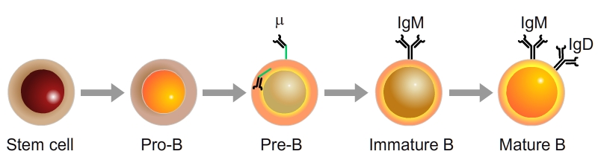
Maturation et sélection des lymphocytes B
moelle osseuse
Sélection
négative
Recombinaison chaine lourde
(ARNm μ)
Recombinaison chaine légère
(ARNm λ ou κ)
Splicing alternatif donnant lieu aux
mARN Cδ et Cμ
‘Receptor editing’
Les lymphocytes B maturent selon des étapes séquentielles:
prolifération cellulaire donnant lieu à une large quantité de progéniteurs (cellules pro-B)
Les cellules pro-B cellules pré-B par recombinaison de la chaine lourde (chaine μ) (exprimée à la surface cellulaire à l’aide de protéines auxiliaires)
checkpoint 1: une chaine μ non-fonctionnelle déclenche l’apoptose alors qu’une chaine μ fonctionnelle déclenche l’exclusion allélique
Les cellules pré-B maturent en cellules B immatures lorsque le locus de la chaine légère λ ou κ produit un IgM membranaire complet
checkpoint 2: la présence d’IgM fonctionnel favorise la survie de la cellule et bloque l’expression de la recombinase. Sélection négative: les cellules B immatures à haute affinité pour un antigène de la moelle osseuse (correspondant à des antigènes du soi) meurent ou réactivent la recombinase VDJ pour produire une nouvelle chaine légère (editing ou révision)
Les cellules B matures coexpriment IgD et IgM

Slide 45
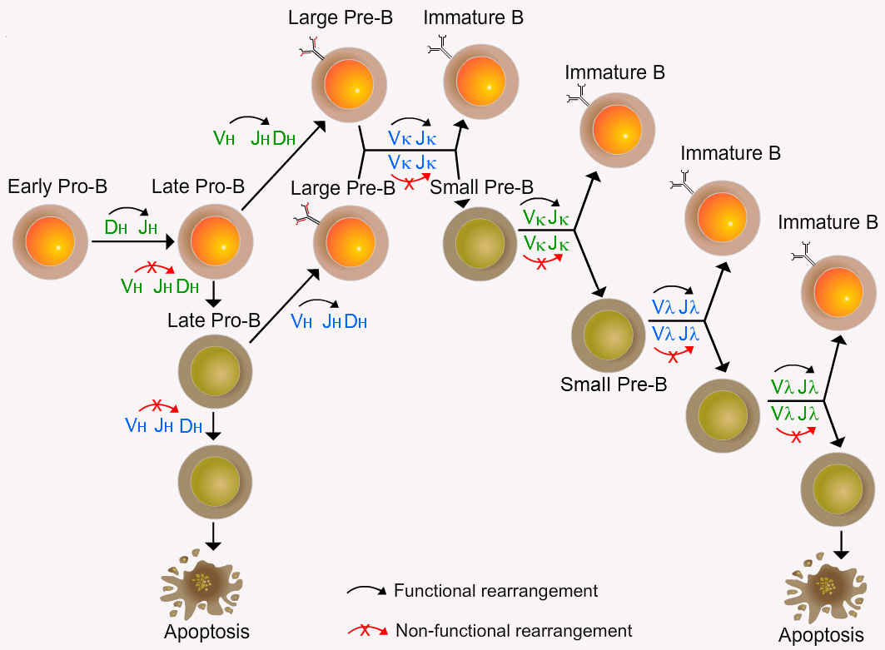
Lymphopoïèse des cellules B: exclusion allélique
La fonction de l’exclusion allélique est d’empêcher le réarrangement d’un deuxième allèle quand le réarrangement du premier (maternel ou paternel) a généré un récepteur fonctionnel.
Médié par la réduction d’expression de RAG-1/RAG-2 dès qu’un réarrangement productif de la chaine H et L a été achevé
S’applique aux gènes des chaines lourdes et légères
Garantit l’expression d’un récepteur unique dans chaque cellule B mature

Slide 46
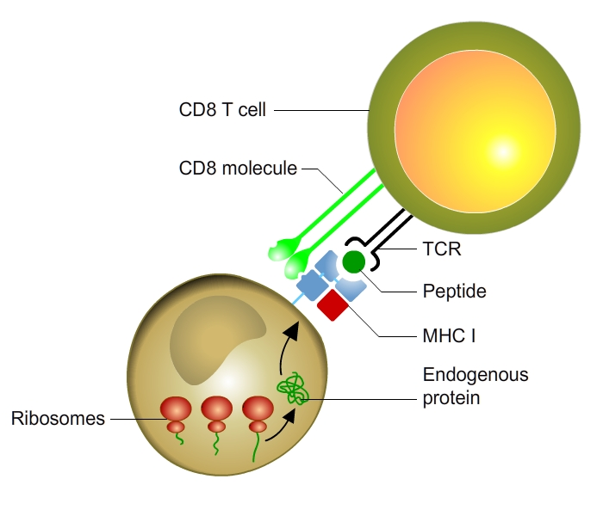
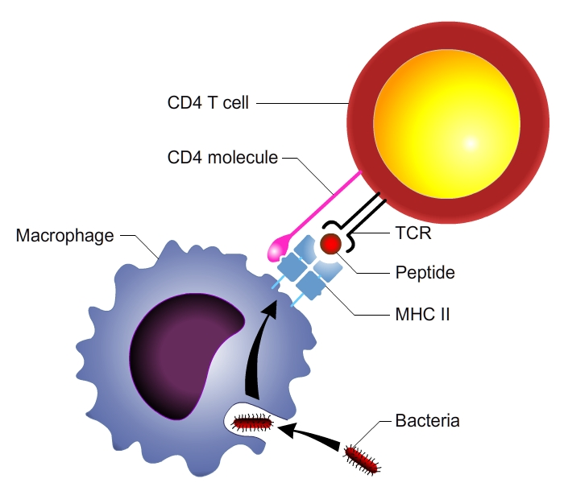
Maturation des cellules T: 2 types de cellules T
CD8 T cells
CD4 T cells

Slide 47
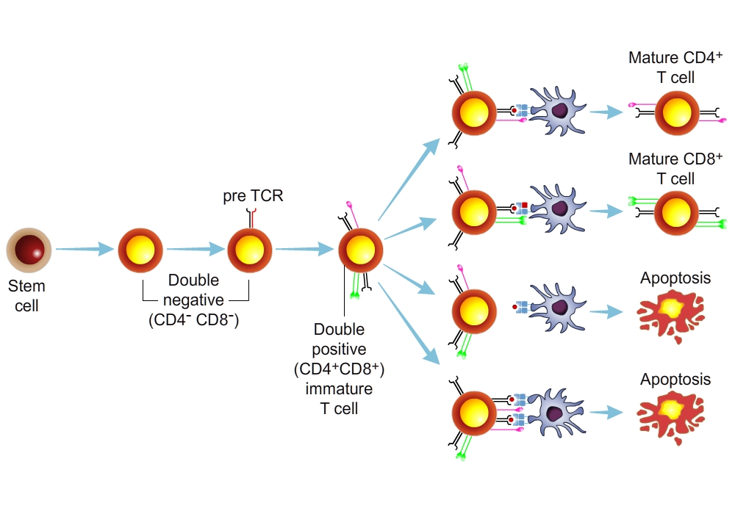
Maturation des cellules T
Sélection positive
Sélection négative
Les lymphocytes T maturent dans le thymus par un processus séquentiel régi par l’expression des corécepteurs CD4 et CD8.
La chaine β du TCR est exprimée en premier lieu dans les cellules pré-T double-négatives. Le TCR complet est exprimé par la suite dans les cellules T double-positives.
La maturation s’achève par le développement de cellules T positives soit pour CD4 soit pour CD8.
Comme pour les cellules B, l’absence de récepteurs d’antigène à une étape quelconque résulte dans la mort des cellules par apoptose.

Slide 48
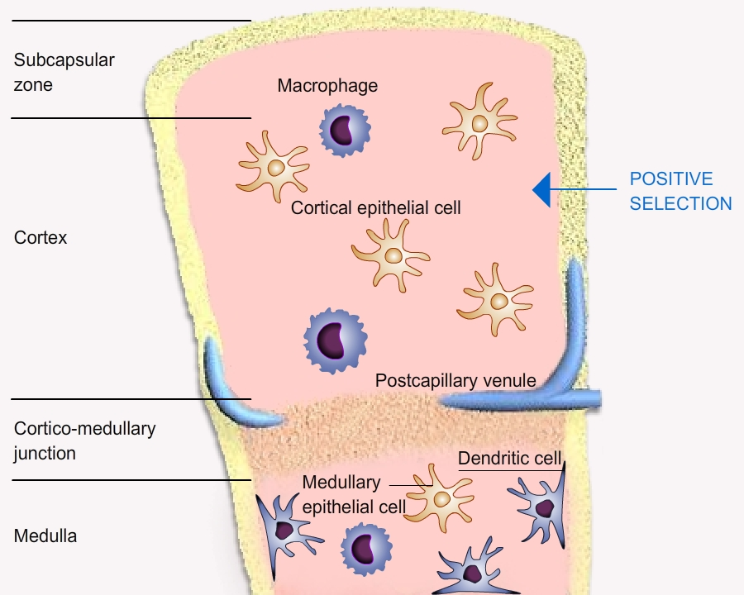
Maturation des cellules T : sélection positive

Slide 49
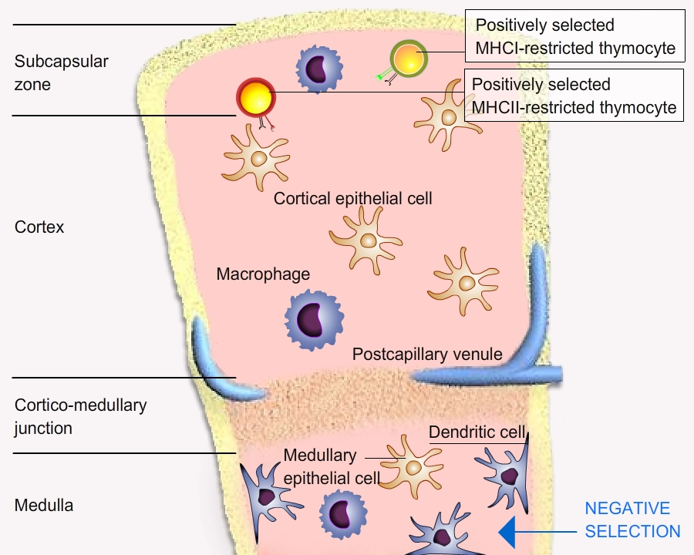
Maturation des cellules T : sélection négative

Slide 50
Résumé | Maturation des cellules T
Le processus de la maturation des lymphocytes T repose sur quelques aspects uniques, liés en partie à la spécificité des différentes classes de cellules T pour des peptides présentés par des molécules MHC de classes différentes.
Maturation des cellules T : les progéniteurs des cellules T migrent de la moelle osseuse vers le thymus, où a lieu le processus de maturation entier. Les progéniteurs les plus immatures sont appelés cellules pro-T ou cellules T double-négatives parce qu’elles n’expriment ni CD4 ni CD8. Ces cellules s’amplifient sous l’influence de IL-7 produit dans le thymus. Une partie de la progéniture des cellules double-négatives recombinent leur gène TCR β, grâce à la V(D)J recombinase. Si la recombinaison VDJ est efficace sur l’un des chromosomes, résultant dans la synthèse d’une protéine de chaine β fonctionnelle, celle-ci est exprimée à la surface cellulaire associée à une protéine invariante appelée pré-Tα, afin de former le complexe pré-TCR des cellules pré-T. Si la chaine β produite est incomplète, la cellule pro-T meurt. Le complexe pré-TCR transmet des signaux intracellulaires qui favorisent la survie, la prolifération et la recombinaison du gène TCR α, et inhibent la recombinaison VDJ dans le deuxième locus de la chaine TCR β (exclusion allélique). L’absence de chaine α et par conséquent d’un TCR complet se solde à nouveau par la mort de la cellule. Les cellules survivantes expriment à la fois les corécepteurs CD4 et CD8, et sont appelées cellules T double-positives (ou thymocytes double-positifs).
Sélection positive : différents clones de cellules T double-positives expriment des TCRs αβ différents. Si le TCR d’une cellule T reconnait une molécule MHC dans le thymus, il s’agit nécessairement d’une molécule MHC du soi présentant un peptide du soi, et la cellule T en question est sélectionnée pour survivre. Les cellules T qui ne reconnaissent pas de molécule MHC dans le thymus meurent par apoptose ; ces cellules T ne seraient pas utiles puisqu’elles ne seraient pas capables de détecter des antigènes cellulaires présentés par le MHC de cet individu. Pendant ce processus, les cellules T dont le TCR reconnait les complexes MHC classe I-peptide maintiennent leur expression de CD8, le corécepteur capable de fixer le MHC classe I, et perdent l’expression de CD4, le corécepteur spécifique des molécules MHC classe II. A l’inverse, une cellule T qui reconnait un complexe MHC classe II- peptide maintient l’expression de CD4 et perd l’expression de CD8. Ainsi se développent des cellules T simple-positives, qui sont soit CD8+ et restreintes au MHC classe I soit CD4+ et restreintes au MHC classe II. Pendant ce processus, les cellules T se distinguent aussi fonctionnellement : les cellules T CD8+ deviendront des CTLs lors de leur activation, alors que les cellules CD4+ deviendront des cellules helper.
Sélection négative : les cellules T double-positive immatures dont les récepteurs reconnaissent les complexes MHC-peptide avec forte affinité dans le thymus meurent par apoptose. Ce processus s’appelle la sélection négative, et vise à éliminer les lymphocytes potentiellement dangereux car autoréactifs aux antigènes exprimés dans le thymus.

Slide 51
Conclusions 3.2 | Génération d’un répertoire de récepteurs d’antigène
Le réarrangement génomique des gènes Ig et TCR est un processus aléatoire qui permet de joindre différents segments de gènes au niveau de l’ADN.
Cette diversité combinatoire est amplifiée par la diversité jonctionnelle.
La génération des récepteurs d’antigène est un processus gaspilleur.
La recombinaison de gènes séquentielle et l’exclusion allélique garantissent que chaque cellules B ou T mature n’exprime qu’un seul récepteur d’antigène.
La sélection négative garantit que des cellules B ou T à forte affinité pour des antigènes du soi soient bloqués: soit en mourant, soit en réactivant la recombinase VDJ afin de produire une nouvelle chaine légère.
La sélection positive garantit que les molécules de TCR reconnaissent le MHC du soi et aboutit à la production de cellules T CD4 ou CD8 simple-positives.

Slide 52
3.3. Organes and tissus du système immunitaire
Organes lymphoïdes primaires
  moelle osseuse
  Thymus
Organes lymphoïdes secondaires
  Ganglions lymphatiques
  Rate
  Tissue lymphatique associé aux muqueuses (MALT)

Slide 53
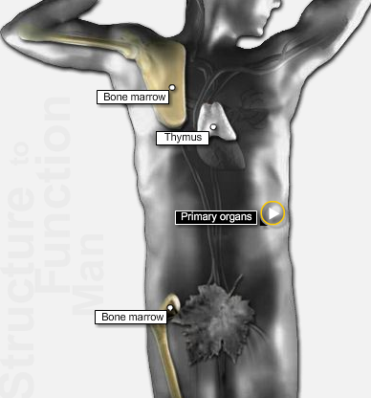
Organes lymphoïdes primaires
Les organes lymphoïdes sont organisés en organes primaires et secondaires (périphériques).
Les organes lymphoïdes primaires sont les sites d’origine des leucocytes et incluent
la moelle osseuse, où a lieu l’hématopoïèse et où sont générés les lymphocytes B
le thymus, où les cellules T prolifèrent, se différencient et maturent

Slide 54
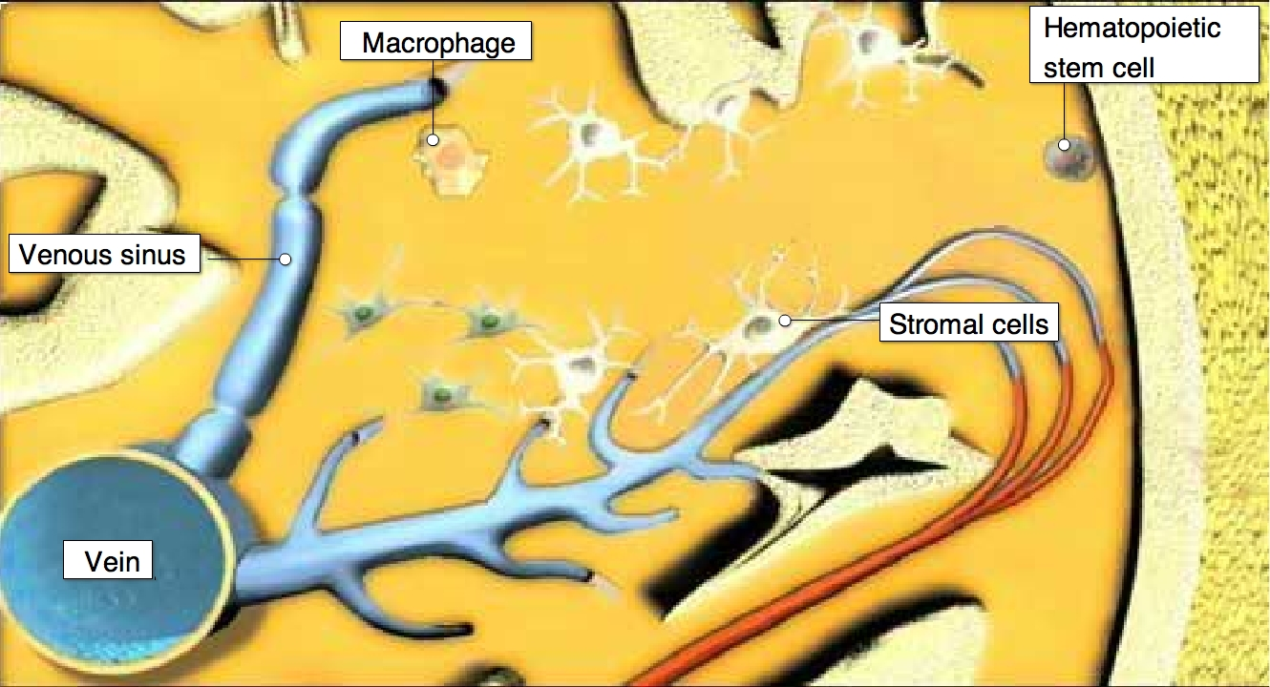
Génération des lignées de leucocytes
Tous les leucocytes en circulation dans le sang dérivent de cellules souches dans la moelle osseuse.
Le processus de différenciation et de maturation des leucocytes à partir de cellules souches s’appelle l’hématopoïèse.
L’ hématopoïèse comporte deux bras majeurs:
  la lymphopoïèse, qui génère les lymphocytes
  la myélopoïèse, qui génère
    granulocytes
    monocytes
    DCs
    plaquettes
    érythrocytes

Slide 55


La moelle osseuse rouge: lymphopoïèse
Moelle osseuse rouge
située dans les cavités des os
rouge (hématopoïétique) ou jaune (graisse, cartilage, et os)
composée d’un stroma de fibres réticulaires où résident les cellules hématopoïétiques
site de l’hématopoïèse adulte
lieu où les lymphocytes B se différentient et acquièrent des récepteurs spécifiques d’antigène
lieu où les cellules B auto-réactives sont éliminées
Moelle osseuse spongiforme
Moelle osseuse jaune

Slide 56


Structure du thymus
Le thymus agit comme l’organe lymphoïde primaire pour le développement des cellules T.
Le thymus adulte des mammifères est un organe de forme pyramidale composé de deux lobes structuralement identiques.
Chaque lobule se compose d’une zone corticale et d’une zone médullaire.
Le stroma thymique se compose d’un réseau de cellules épithéliales qui participent à la sélection positive et négative.
Zone corticale
Cellule épithéliale corticale
thymocytes
macrophage
Cellule épithéliale médullaire
Zone médullaire
Cellule dendritique

Slide 57

Développement des thymocytes
Vidéo de la maturation des cellules T dans le thymus: https://www.youtube.com/watch?v=odLLr6mjaUQ

Slide 58

Circulation intra-thymique
Les progéniteurs des lymphocytes T générés dans la moelle osseuse accident au thymus par les vénules post-capillaires.
Les progéniteurs migrent vers la zone corticale où ils prolifèrent et réarrangent leurs gènes TCR, deviennent double-positifs et expriment les corécepteurs CD4 et CD8.
Les thymocytes double-positifs sont soumis à la sélection positive.
Ils deviennent simple-positifs et expriment soit CD4 soit CD8.
Les thymocytes simple-positifs migrent vers la zone médullaire où ils subissent la sélection négative.
Les cellules T matures CD4 ou CD8 positives quittent le thymus par les vénules post-capillaires.

Slide 59

Les organes lymphoïdes secondaires
Les organes lymphoïdes secondaires sont les sites d’initiation des réponses immunitaires adaptatives et incluent:
  les ganglions lymphatiques
  la rate
  le tissue lymphoïde associé aux muqueuses (MALT)
Les ganglions lymphatiques sont des organes lymphoïdes secondaires au sein desquels les lymphocytes naïfs rencontrent les antigènes apportés par les vaisseaux lymphatiques afférents.

Slide 60

Échantillonnage d’antigènes (I)
Peau Les antigènes présents dans la peau sont échantillonnés par les DCs et transportés via les vaisseaux lymphatiques afférents aux ganglions lymphatiques drainants afin d’être présentés aux lymphocytes.
MALT Les antigènes présents dans les structures du MALT structures sont échantillonnés par les cellules M qui transmettent l’antigène intact aux DCs. Les DCs migrent vers la région paracorticale du MALT afin d’y présenter l’antigène aux lymphocytes locaux.
Ganglions lymphatiques drainants Les antigènes qui accèdent aux tissus épithéliaux (peau et muqueuses) et évitent l’échantillonnage par les DCs locales peuvent être transportés sous forme soluble par les vaisseaux lymphatiques afférents aux ganglions drainants. Ici, les antigènes sont échantillonnés par les DCs locales afin d’être présentés aux cellules T naïves recirculantes.

Slide 61
Échantillonnage d’antigènes (II)
Rate Les antigènes qui accèdent à la circulation sanguine sont échantillonnés par les DCs de la rate.

Slide 62

Les ganglions lymphatiques (LN)
L’architecture des ganglions lymphatiques est un environnement idéal pour rencontrer et répondre efficacement aux antigènes.
Les follicules primaires maturent en follicules secondaires et centres germinaux après un challenge avec l’antigène.
3 domaines:
  Zone corticale: lymphocytes (surtout cellules B, macrophages et cellules dendritiques folliculaires (FDCs) au sein des follicules primaires)
  Zone paracorticale: surtout cellules T et DCs (en provenance des tissus)
  Zone médullaire: surtout cellules plasmatiques sécrétrices d’immunoglobulines
Zone corticale
Zone paracorticale
Zone médullaire

Slide 63

Traffic cellulaire au sein des ganglions lymphatiques: cellules dendritiques

Slide 64
Traffic cellulaire au sein des ganglions lymphatiques: cellules T
HEV: High epithelial venules (veinules à endothélium épais )

Slide 65

La rate est composée de pulpe rouge et blanche
La pulpe rouge
participe à l’élimination des débris cellulaires et des érythrocytes et leucocytes âgés
se compose de macrophages, globules rouges (élimination), peu de lymphocytes
La pulpe blanche
agit en tant qu’organe lymphoïde secondaire capable de déclencher une réponse immunitaire contre des antigènes du sang.
entoure les extensions de l’artère splénique, formant l’enveloppe lymphoïde périartériolaire (PALS)
se compose en majorité de cellules T. Attachés aux PALS l’on trouve des follicules primaires de cellules B et quelques centres germinatifs.
Veine splénique
Artère splénique
PALS
Follicules primaires des cellules B

Slide 66
Migration des leucocytes au sein de la rate
Les antigènes du sang accèdent à la rate par l’artère splénique et sont capturés par les DCs du PALS. Les DCs et les lymphocytes entrent par l’artère splénique.

Slide 67
Le tissue lymphatique associé aux muqueuses (MALT)
Le MALT est un tissu lymphoïde associé aux tissus muqueux.
Pas tous les tissus muqueux contiennent un tissu lymphoïde organisé. On trouve le MALT dans les organes gastrointestinaux et respiratoires, mais pas dans les organes génitaux.
Le MALT inclut:
  les amygdales
  le GALT
    les plaques de Peyer
    l’appendice
    les follicules (colon & rectum)
  le BALT

Slide 68

Le tissue lymphatique associé aux muqueuses (MALT)
Exemple: une plaque de Peyer dans le tissu intestinal
Role des cellules M dans l’échantillonnage intestinal

Slide 69
Le tissue lymphatique associé aux muqueuses (MALT)
Exemple: une plaque de Peyer dans le tissu intestinal
Prélèvement direct d’antigène par les cellules dendritiques

Slide 70
Conclusions 3.3 | Les organes lymphoïdes
Les lymphocytes circulent en continu entre le sang et les organes lymphoïdes.
Les organes lymphoïdes se divisent en:
  Organes lymphoïdes primaires qui sont les sites d’origine des leucocytes et incluent
    la moelle osseuse: progéniteurs B et T, maturation des cellules B
    le thymus: maturation des cellules T
  Organes lymphoïdes secondaires qui sont les sites où les réponses immunitaires sont initiées et incluent
    la rate
    les ganglions lymphatiques
    le tissu lymphatique associé aux muqueuses
Les organes lymphoïdes secondaires sont positionnés de façon stratégique afin de permettre l’échantillonnage d’antigènes aux différents sites d’entrée (peau, sang, muqueuses).
Les DCs et les cellules M ont la capacité d’échantillonner les antigènes de la lumière de l’intestin.

Slide 71
Objectifs d’apprentissage
Décrire la structure des organes lymphoïdes primaires et secondaires :
  Quelle est la composition et la compartimentalisation des tissus lymphatiques?
  Comment les cellules immunitaires sont-elles acheminées vers et redistribuées depuis les organes lymphoïdes?
Décrire l’architecture de la moelle osseuse et du thymus et expliquer comment ces structures permettent la génération des répertoires immuns
  Quelles sont les étapes impliquées dans la différenciation et la maturation des cellules T et B?
  Nommer deux types de contrôle de qualité qui garantissent l’élimination des lymphocytes réactifs au soi.
Décrire le comportement migratoire des monocytes, granulocytes et des lymphocytes naïfs en conditions d’homéostasie
  Expliquer l’utilité de la recirculation des lymphocytes
  Contraster la migration des lymphocytes à travers la rate, les ganglions lymphatiques et le MALT
  Décrire les différentes façons dont les lymphocytes peuvent accéder aux organes lymphoïdes secondaires

